Slide 1
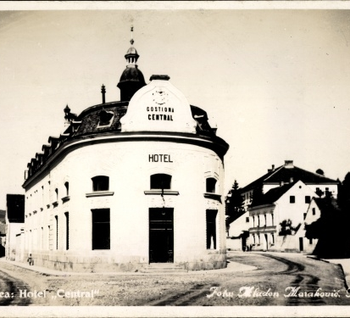
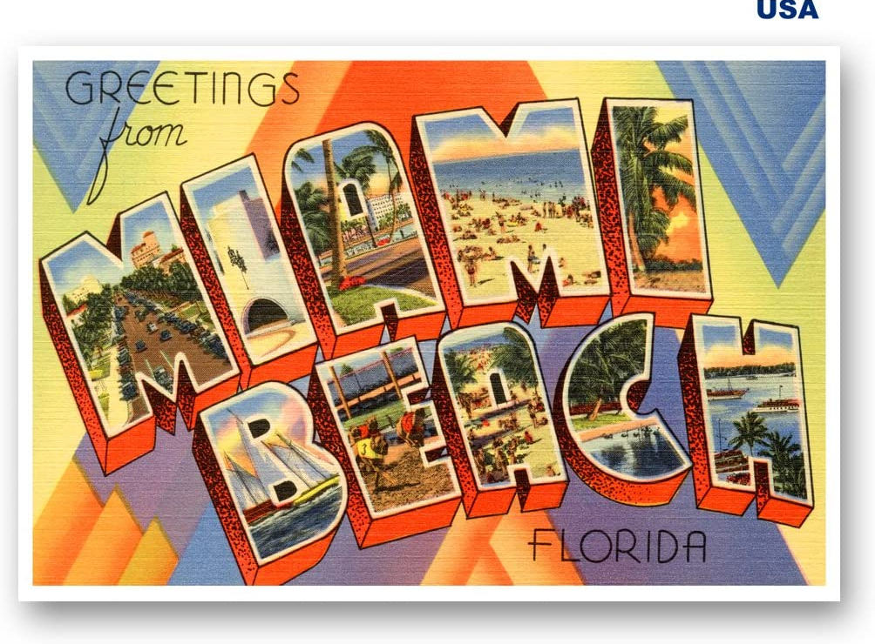
WRITING A POSTCARD
27th April, 2020

Slide 2
Danas pišete razglednicu jedni drugima i ispravljate (vršnjačko vrednovanje).
Ispravit ćete sve što mislite da je gramtički netočno npr. da piše I writing umjesto I’m writing ili spelling npr. da piše suny umjesto sunny.
Pišeš da:
se nalaziš u Parizu (Paris na engleskom jeziku)
upravo posjećuješ Eiffelov toranj (Eiffel Tower) i jedeš ukusni kroasan (croissant)
jutros je padala kiša, a sada je sunčano i toplo
kako ti se sviđa (zabavljaš se, uživaš, jedva čekaš slijedeći dan)
Završni dio (Take care, See you soon, Hope you’re well, Wish you were here, Love…)
Svoje ime.
ADRESU napisati točnu od onoga kome pišete. Pišete na engleski način (prvo kućni broj, a zatim naziv ulice i obavezno Street na kraju naziva za ulicu).

Slide 3
TKO KOME PIŠE:
IVA SOLOMUN – ADRIAN
IVA VUJČIĆ – ALEKSANDAR
TENA – MARKO MIJATOVIĆ
ANABELLA – MARKO LOVRIĆ
NIKOLA – MORENA
HENA – PAVLE
FILIP – LUKA
Meni pošaljete privatno u Yammer pitanje za nešto što niste sigurni, a mislite da nije točno napisao onaj tko vam je poslao razglednicu, ako budete imali pitanja. Pitanja mi šaljete do 13 sati. Do 14 odgovaram. Poslije toga mi ne šaljite i ne očekujte odgovore jer se ja pripremam za nastavu za utorak. Radno vrijeme mi nije do 0 – 24.
Ako ne vidite pročitati, tražite da vam ponovo uslika.

